Slide 1
Sálfræðin og líkamlega heilsan
Mjöll Jónsdóttir
Sálfræðingur

Slide 2
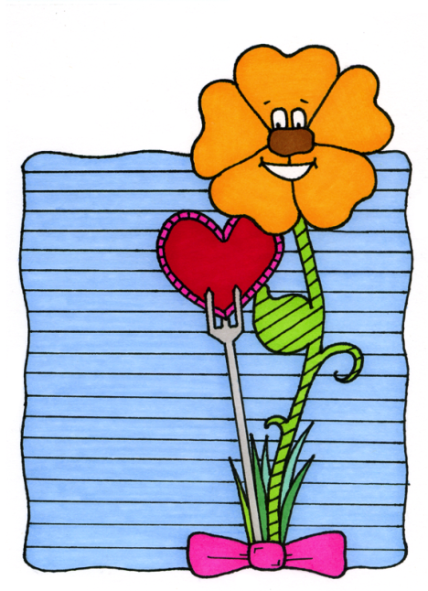
Að bæta á sig blómum
Taka stöðuna í dag
  Hvernig hefur þú það?
Hvað getur þú gert til að bæta heilsu þína og lífsgæði?
  Líkami – Lífstíll – Lyf
  Sálrænir þættir – Almenn líðan
Hvað er heilsa / lífsgæði fyrir þér?

Slide 3

Samspil líkama og sálar
Ég elska þig af öllu hjarta!
Að sinna líkama til að bæta andlega líðan
Að sinna andlegri líðan til að bæta líkama?
Sálrænir þættir geta haft jafn mikil áhrif á líkamlega heilsu og aðrir „áþreifanlegri“ þættir
Bein / óbein áhrif á líkamsstarfssemi

Slide 4
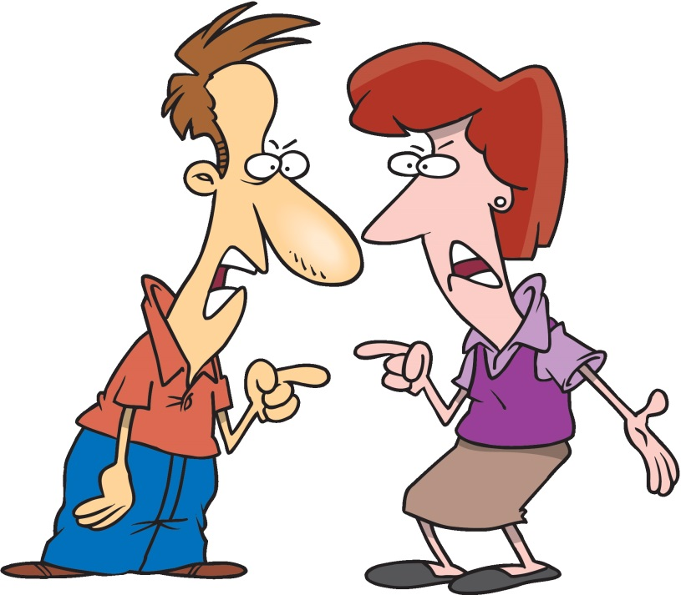
Gamla mýtan...
Atburður → Tilfinning
Eitthvað sagt = Reið/ur
Eitthvað gert = Sár
Eitthvað gerist = Streita
Atburður
Tilfinning

Slide 5
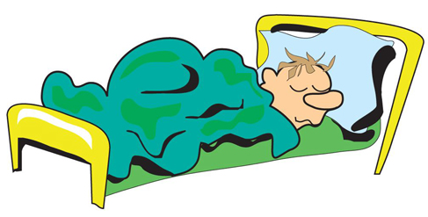
Skiptir hugsun máli?
Atburður → Hugsun → Tilfinning
Atburður
HUGSUN
Tilfinning
Hugsunin
Innbrotsþjófur?
Kötturinn?
Vindurinn?
Mismunandi hugsun kallar á mismunandi
líðan, hegðun/viðbrögð og áframhaldandi hugsun í kjölfarið

Slide 6
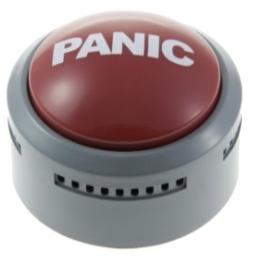
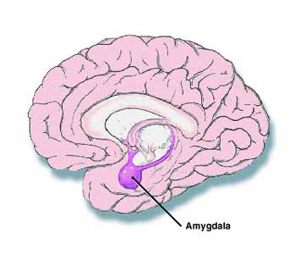
Hugsunin og heilinn
Ósjálfráða taugakerfið:
  Neyðarhnappur
  Bregst við þegar eitthvað segir því að tilveru okkar sé ógnað
  Framkallar eðlileg líkamleg einkenni
  Stýrir okkur í flótta, árásarham eða frost/aðgerðarleysi
  Býr ekki yfir getu til að beita dómgreind eða skynsemi
Möndlungur / Amygdala

Slide 7

Sálrænir þættir sem verkfæri
Hvaða sálrænu þætti getur þú nýtt þér?
Ástríða, bjartsýni, von, jákvæðni, þakklæti, samheldni, gleði, þrautsegja, heiðarleiki
Hvaða sálrænu þætti getur þú unnið með?
Streita, kvíði, depurð, sorg, reiði, eftirsjá, neikvætt hugsanamynstur, fullkomnunarárátta, biturleiki?

Slide 8
Streita
Of lítil streita - mátuleg streita – Of mikil streita
Viðbragð
Snerpa
Athygli
Orkuleysi
Ráðaleysi
Þreyta
Flæði

Slide 9
Streita og hugsun
Óleystir streituvaldar valda höfuðþvaðri
Höfuðþvaður heldur neyðarhnappnum niðri
Utanaðkomandi streituvaldar
Innri streituvaldar
Streitueinkenni
T.d. Spennuhöfuðverkur, hár blóðþrýstingur, þreyta/síþreyta, verkir, svefnvandamál, kvíði, þunglyndi, ofát, vannæring, meltingartruflanir, reiði, óhófleg áfengisneysla

Slide 10

Viðbrögð streitu
Tilfinningar
  Sterkar neikvæðar tilfinningar. T.d. Streita, sorg, reiði, pirringur, depurð, kvíði, ótti, sektarkennd, einmanaleiki/einangrun, stuttur kveikiþráður
Hugsanir
  Of margar/hraðar hugsanir, neikvæðar hugsanir og um vangetu. T.d. Ég á eftir að klúðra þessu, ég ræð ekki við þetta, þetta á ekki eftir að ganga upp
Hegðun
  T.d. Forðun (verkefni, fólk, staðir), minni virkni, verri lífsstíll, verri/minni samskipti, minni svefn, eirðarleysi
Líkaminn
  T.d. Meltingarvandi, hausverkur, vöðvabólga, orkuleysi, svefnvandamál, hækkaður blóðþrýstingur, auknar bólgur, stoðkerfisvandi

Slide 11
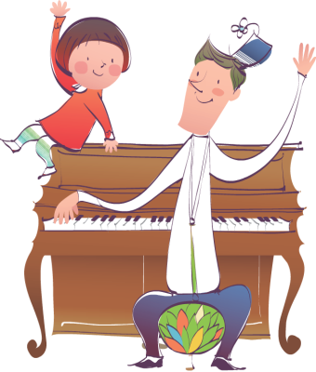
Streitustjórnun / tilfinningastjórnun
Samspil líkama og hugar
Líkaminn Hegðun Framkvæmd
Hugurinn
Hugsun Tilfinningar

Slide 12
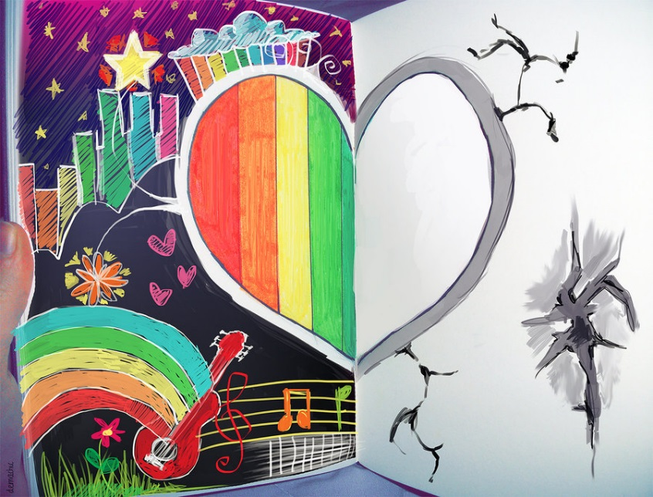
Snýst um lífsgæði
Hvaða hugsun og hegðun kallar á neikvæða líðan hjá þér?
Hvaða hugsun og hegðun kallar á jákvæða líðan hjá þér?
Hvernig myndir þú túlka og tala ef væri vinur þinn en ekki þú?

Slide 13
Að bæta á sig blómum
Taka stöðuna í dag
  Hvernig er hefur þú það?
Hvað get ég gert til að bæta heilsu mína og lífsgæði?
  Sálrænir þættir – Almenn líðan
Hvað eru lífsgæði fyrir mér?
Hverju svarar þú fyrir þig?

Slide 14

Gangi ykkur vel!
Mjöll Jónsdóttir sálfræðingur
Heilsustöðin,
sálfræði- og ráðgjafaþjónusta
Skeifunni 11a, 3. hæð
108 Reykjavík
Sími: 534 8090
Tölvupóstur: mjollj@heilsustodin.is
Takk fyrir
samveruna!

